Slide 1

全国高校云计算应用创新大赛
求职者智能分析系统
参赛团队：efish 团队
指导老师：张昊
参赛成员：刘港

Slide 2
需求分析
一
Demand Analysis
系统设计与框架
二
Research Framework
技术路线
三
Technical Route
应用展示
四
Application Show

Slide 3
需求分析
Demand Analysis
1
数据采集
2
数据的存储与转换
用户需求
系统需求
3
数据分析处理
4
智能推荐和检索
5
应用开发部署

Slide 4
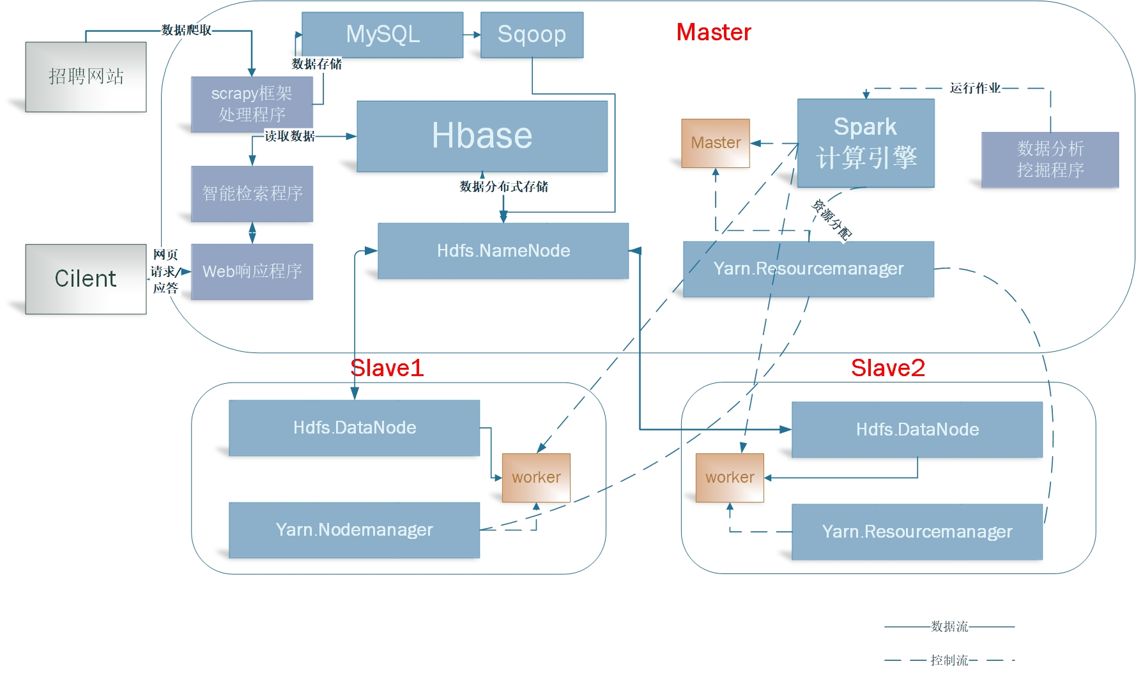
系统总体设计框架

Slide 5
技术路线-数据采集
目标
通过网络爬虫根据选定的网站列表（智联招聘）进行爬取，爬取网站公布的招聘信息。并将爬取到的信息进行整理后存储在数据库中。
工具
Python开源框架Scrapy、MySQL数据库
格式
企业名称
企业形式
企业所属行业
企业规模
企业介绍
企业网址
企业地址
职位名称
职位所属企业
工作性质
最低月薪
最高月薪
工作城市
工作地点
招聘人数
学历
职位福利
工作经验
职位类型
职位要求
数据添加时间
数据来源网站
企业信息
职位信息

Slide 6
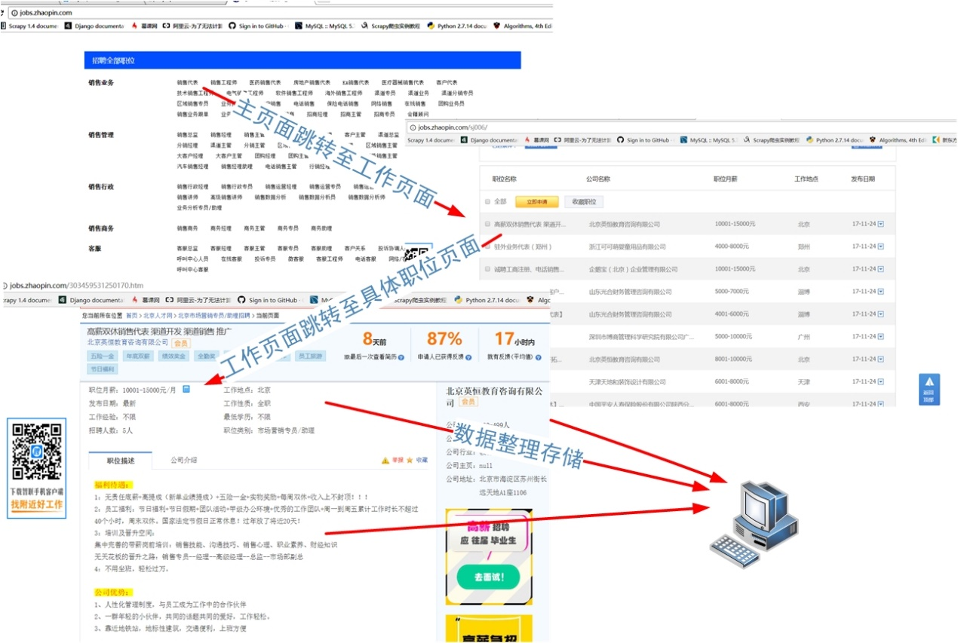
数据采集-爬取逻辑

Slide 7
数据存储与转换
目标
构建大数据分布式存储框架，将爬取下来的数据抽取、转换、加载到大数据平台
工具
MySQL数据库、Sqoop工具、Hdfs分布式文件系统

Slide 8
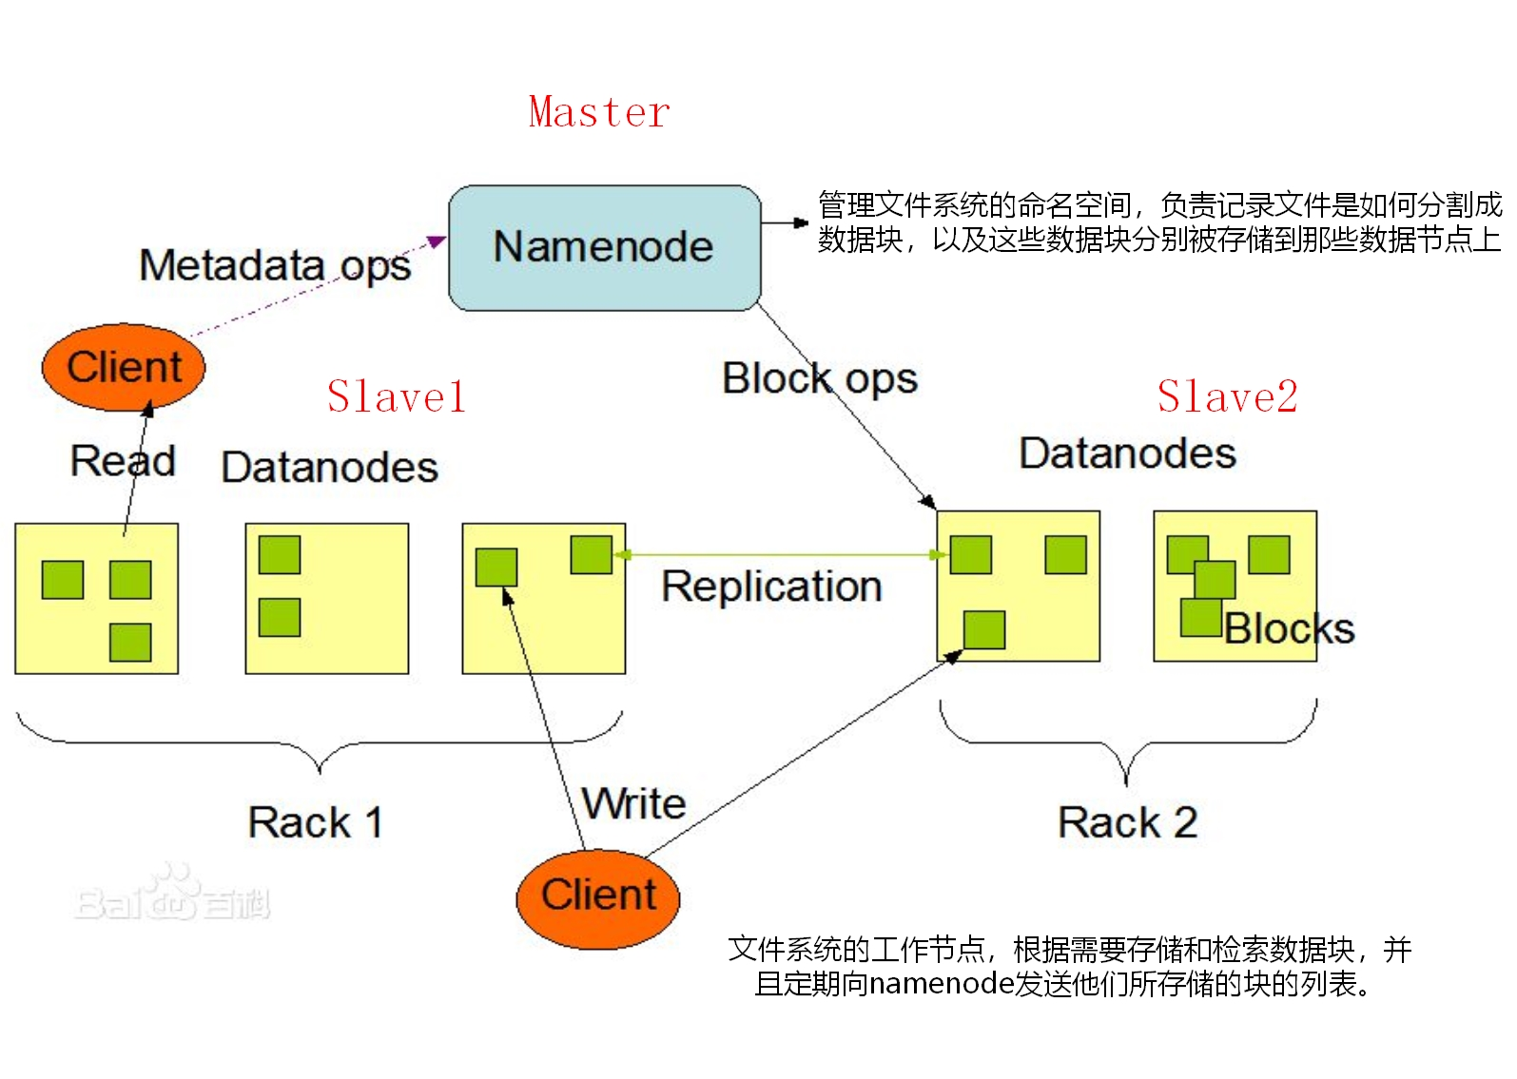
数据存储与转换-分布式存储框架

Slide 9
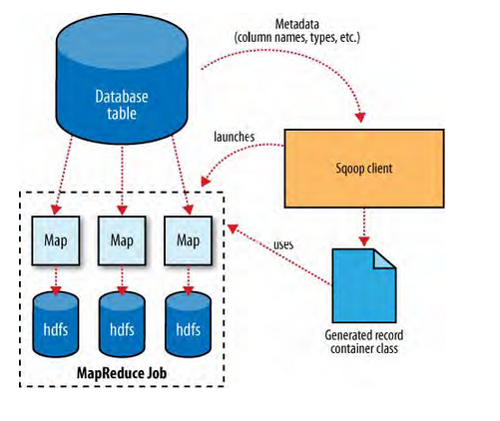
数据存储与转换-数据的转换
Sqoop
MySQL
HDFS
从MySQL获取元数据信息(schema、table、field、field type)，把导入功能转换为只有Map的MapReduce作业，在MapReduce中有很多map，每个map读一片数据，进而并行的完成数据的拷贝。
数据清洗
数据转换
数据验证

Slide 10
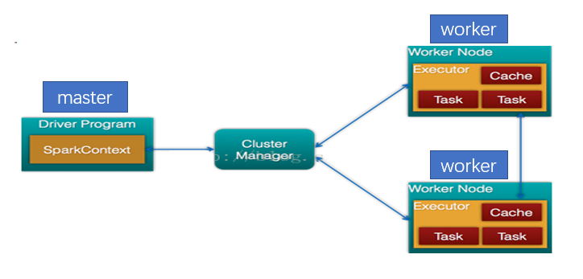
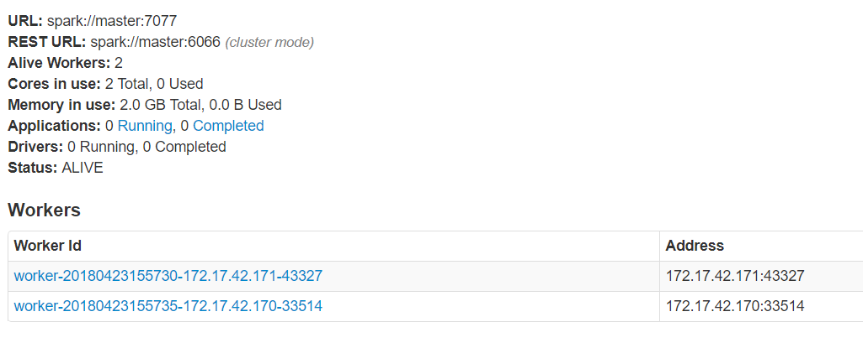
数据的分析处理
目标：搭建分布式计算框架
工具：Spark
Spark 是专为大规模数据处理而设计的快速通用的计算引擎。是开源的类Hadoop MapReduce的通用并行框架，并且Spark能更好地适用于数据挖掘与机器学习等需要迭代的MapReduce的算法。
Spark计算引擎框架

Slide 11
数据的分析处理-应用主题
主题一
主题二
职位薪酬分析：分析不同的行业，地区，学历，工作经验的薪酬分布情况。
职位需求分析：分析各行业，城市对不同职位的需求状况。
01
02
主题三
主题四
03
04
对各职位的企业进行分析，包括企业的性质，需求等
采用多元线性回归对影响薪酬的因素进行分析，并进行薪酬的预测

Slide 12
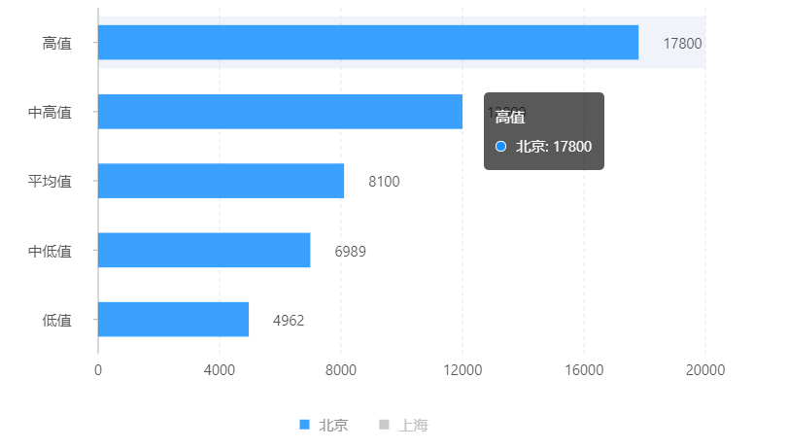
数据的分析处理-主题举例
主题一：对于同一城市相同行业的职位进行分析。分析其薪酬的分布函数，极大（小）值，平均值等。
分析工具：spark计算框架，hdfs分布式存储，pyspark编程接口

Slide 13
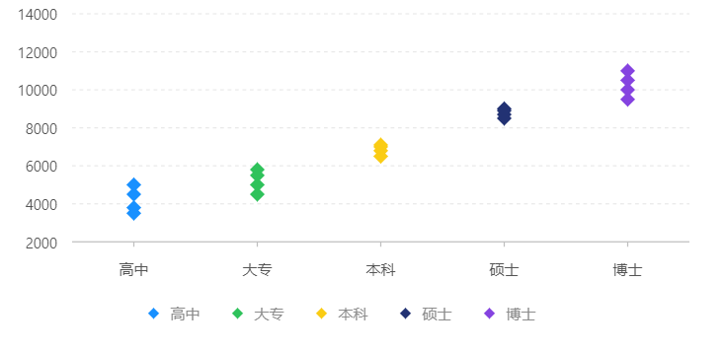
数据分析处理-多元线性回归
主题二：从数据中的学历、工作年限来对薪水进行预测
一、确定回归类型和变量
绘制散点图，确定回归模型类型
因变量：薪酬
自变量：学历、工作年限
二、建立模型
估计模型参数，建立回归模型（采用最小二乘法）
三、模型预测
利用回归模型进行预测

Slide 14
智能推荐与检索
主题一：提取职位描述的关键词，为求职者提供该行业的职位需求
工具：jieba分词、TF-IDF模型
主题二：将文本进行向量化，通过余弦相似性计算出职位描述之间的相似性
工具：jieba分词、TF-IDF模型、文本相似度库gensim

Slide 15
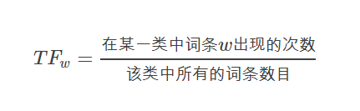
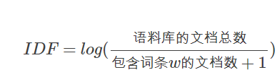

智能推荐与检索-提取关键词
基于TF-IDF算法来提取关键词
词频 (term frequency, TF) ：
指的是某一个给定的词语在该文件中出现的次数。这个数字通常会被归一化(一般是词频除以文章总词数), 以防止它偏向长的文件。
逆向文件频率 (inverse document frequency, IDF) ：
如果包含词条t的文档越少, IDF越大，则说明词条具有很好的类别区分能力。某一特定词语的IDF，可以由总文件数目除以包含该词语之文件的数目，再将得到的商取对数得到。
TF-IDF：

Slide 16
智能推荐与检索-文本相似性
目标：将文本进行向量化，通过余弦相似性计算出职位描述之间文本的相似性
工具：jieba分词、TF-IDF模型、文本相似度库gensim
1
分词
通过jieba分词工具将所有的职位需求进行分词，并进行停用词的过滤
2
制作语料库
将分词得到的词进行向量的映射。根据词典集将所有文本分词结果转为向量表示，得到一个语料库corpus
3
建立一个tfidf模型
通过语料库建立一个tfidf模型，利用此模型可以将文档的向量表示转换为tfidf表示方法
4
相似度计算
将求职者的信息与职位信息进行余弦相似性计算

Slide 17
智能推荐与检索-文本相似性
问题一：整个TF-IDF模型唯度太大
改进： 1.自定义停用词词典，进一步删除停用词
2.提取文本的关键词，将前20个关键词作为这个文本的信息
问题二：关键词提取不准确
改进： 通过导入jieba分词的自定义词典，优化分词
问题三：内存空间不足
改进： 增加Swap交换区的空间

Slide 18
智能推荐与检索-检索和评估
一
采用分布式计算框架，进行分布式计算，加快运算速度
二
根据行业、职位等结构化的数据，减少运算的次数
三
计算得出推荐的信息，并将ID返回至数据库进行查找
四
结合推荐的职位的薪酬和多元线性回归，评估出求职者的薪酬

Slide 19
应用开发部署
目标
开发可与用户进行交互的推荐系统，有快速和精准的推荐和良好的用户体验效果。
工具
Python开源框架Django
HTML/CSS、JS、AJAX
Apache网页服务器

Slide 20
系统总述
Systemic Review
一
基于Scrapy爬虫框架的数据采集
二
基于Hdfs的分布式存储框架
三
基于Spark的分布式计算框架
四
基于多元回归等数据分析算法
五
基于TF-IDF、余弦相似性的推荐算法
http://www.lgzxhy.top/blog/cloud/
六
基于Djngo的网页设计框架

Slide 21
全国云计算应用创新大赛
谢谢大家！
参赛团队：efish 团队

